Slide 1

Centro Universitário de Excelência
Sistemas de Informação
MecâniQA: Web API Fundacional
Autor: Kevilyn Bitencourt da Cruz
Hélio Nunes Moraes Junior
Rodrigo Alves Oliveira
Marcelo Henrique Fernandes Mauricio
Murillo Rigaud dos Santos Oliveira
Vitória da Conquista, 2026
Notes:
Apresente o título e a equipe.
[Sources]
- OAT 1 — Introdução a Diagrama de Classes

Slide 2
Agenda
1. Contexto e conceitos de OO:
Problema, MVP e modelagem das classes
4. Resultados e conclusão:
CRUDs, testes e limitações
2. Controllers e API REST:
Rotas, endpoints, verbos e status HTTP
5. Referências:
Fontes utilizadas no projeto
Apresentar o problema, os conceitos de Orientação a Objetos e a construção da Web API fundacional da MecâniQA.
3. Padrão Singleton:
Instância única e estado em memória
Notes:
Apresente a sequência e explique que cada item corresponde a uma página seguinte.
[Sources]
- Barema da OAT 1

Slide 3
Contexto e conceitos de OO
Problema: modernizar o catálogo da MecâniQA por meio de uma Web API.
Objetivo do MVP: executar o CRUD de Peças e Serviços em memória.
Peca e Servico agrupam atributos private e seus construtores.
static pertence à classe; CategoriaPeca restringe as categorias.
Getters e setters controlam o acesso e a alteração dos atributos.
MecâniQA API - OAT 1
Notes:
Contextualize a modernização da MecâniQA e explique classes, atributos private, construtores, static, enum e getters/setters.
[Sources]
- OAT 1
- src/main/java/br/com/mecaniqa/model

Slide 4
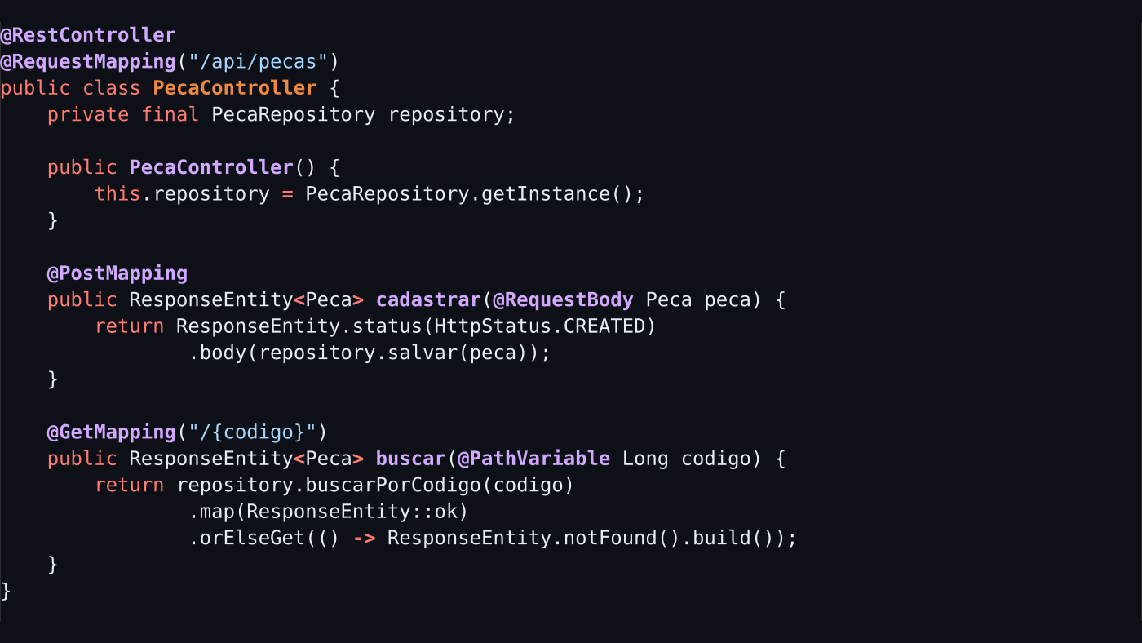
Controllers e API REST
@RestController recebe requisições e devolve JSON.
  @RequestMapping define a rota-base; os mappings criam endpoints.
  POST cria; GET consulta; PUT atualiza; DELETE remove.
  Retornos: 201 criado; 200 sucesso; 204 sem corpo; 404 ausente.
MecâniQA API - OAT 1
Notes:
Explique a função de um Controller, as rotas, os endpoints, os quatro verbos e os status de retorno.
[Sources]
- src/main/java/br/com/mecaniqa/controller

Slide 5
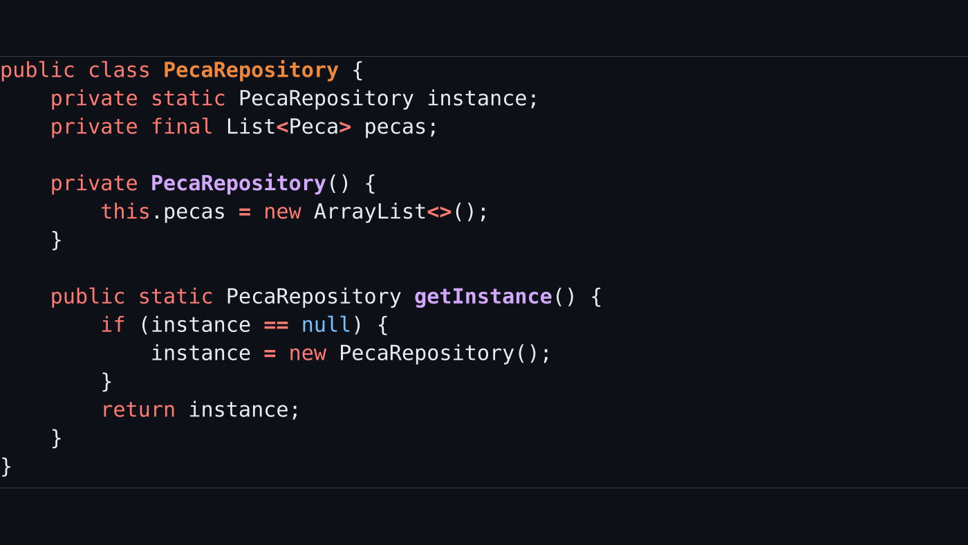
Padrão Singleton
instance é static e pertence à própria classe.
  O construtor private impede new fora do repository.
  getInstance() cria uma vez e devolve a mesma instância.
  A lista preserva o estado enquanto o servidor está ativo.
MecâniQA API - OAT 1
Notes:
Explique instance static, construtor private, getInstance() e a lista compartilhada em memória.
[Sources]
- src/main/java/br/com/mecaniqa/repository

Slide 6
Resultados e conclusão
Os CRUDs de Peças e Serviços atendem às oito User Stories.
Códigos e datas são gerados automaticamente pela aplicação.
O Postman possui 18 requisições e o JUnit valida o módulo de Peças.
A API utiliza memória, sem banco, Spring Data ou @Autowired.
Ao reiniciar o servidor, as listas e os identificadores são reiniciados.
MecâniQA API - OAT 1
Notes:
Sintetize a entrega, os testes e a limitação intencional da persistência em memória.
[Sources]
- postman/MecaniQA-Pecas.postman_collection.json
- src/test/java/br/com/mecaniqa

Slide 7
Referências
MECÂNIQA. OAT 1 - Construindo a Web API Fundacional da MecâniQA. 2026.
EQUIPE PORTO ALEGRE. mecaniQA-api-porto-alegre. GitHub, 2026.
github.com/Meizolas/mecaniQA-api-porto-alegre
SPRING. Spring Boot Reference Documentation.
docs.spring.io/spring-boot
ORACLE. Java 17 Documentation.
docs.oracle.com/en/java/javase/17
MecâniQA API - OAT 1
Notes:
Apresente brevemente as referências e encerre.
[Sources]
- OAT 1
- Repositório mecaniQA-api-porto-alegre

